Slide 2
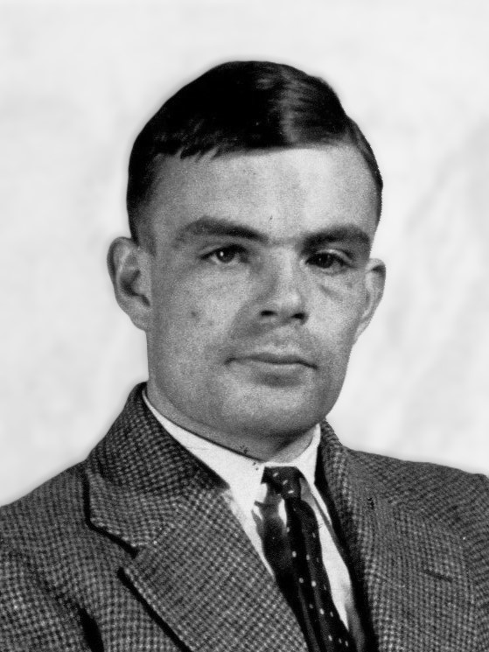
Los inicios de la IA no son hace poco…
Alan Turing (1912)
Máquina de Turing: Modelo teórico que es la base de las computadoras modernas. Relación entre comandos de procesamiento y memoria
Fundador de la idea de que las máquinas pueden realizar cálculos y procesos lógicos complejos. / Bombe, resolución del código enigma
El Test de Turing (1950):
Propuesto en su artículo "Computing Machinery and Intelligence".
Plantea que una máquina es "inteligente" si puede engañar a un humano haciéndole creer que está hablando con otro humano.
Visión de la IA:
Predijo que las máquinas podrían aprender, razonar y resolver problemas como los humanos.

Slide 3
Comencemos a dimensionar el alcance con ejemplos
Deepmind en un lapso de entre 6 y 9 meses
Victoria sobre Campeón Europeo, Campeón mundial Lee Sedol
Alpha Zero vs Alpha Go (100 a 1)
Este avance demostró el verdadero potencial de la IA: la capacidad de aprender, adaptarse y superar incluso los límites establecidos por expertos humanos en cualquier dominio.
El margen de mejora sigue siendo exponencial
Elon Musk

Slide 4
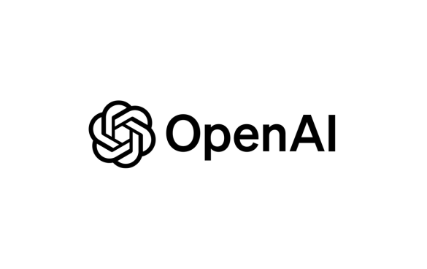
Nos acercamos a la actualidad
GPT-3 y la Revolución en Procesamiento de Lenguaje Natural (NLP)
OpenAI lanzó GPT-3 en 2020, un modelo de IA que puede generar texto casi indistinguible del escrito por humanos, desde ensayos y poesía hasta código de software. Empresas como Duolingo y Microsoft ya lo están utilizando en sus productos.
Impacto: GPT-3 está transformando industrias creativas, servicios al cliente, y automatización del conocimiento, demostrando que la IA no solo procesa datos, sino que también puede crear contenido innovador.
En un lapso de 4 años se ha incluido:
Comprensión multimodal
Ampliación de memoria conceptual
Interacción a conversación por voz

Slide 5
Una transformación que llega a la industria y la educación legal
Impacto de la IA en el Sector Legal:
La firma Gartner predice que para 2025, el 75% de las grandes firmas de abogados usarán IA para aumentar la eficiencia en sus procesos internos.
Según PwC, el 48% de los abogados creen que la IA tendrá un impacto importante en su trabajo en los próximos 5 años.
Reuters informa que la IA podría reducir los costos de litigios en un 25% al automatizar tareas repetitivas, lo que generaría ahorros significativos a las empresas.
Impacto de la IA en la educación
Según un informe de Thomson Reuters (2024), las universidades están adoptando tecnologías de IA para preparar a la próxima generación de abogados, enseñándoles cómo interactuar con herramientas automatizadas para mejorar su desempeño.

Slide 6
Objetivos sobre la industria

Slide 7
Aplicación de tecnologías basadas en IA desde la práctica
Uso de modelos de lenguaje extendido
Deep learning
Machine learning

Slide 8
Vincent IA
Adquisición de más de 250 clientes a nivel global

Slide 9
Diferencias con otros modelos de lenguaje extendido
La calidad de la respuesta, Vincent se basa en el uso simultáneo de varios modelos de recuperación (BERT, colBERT) y de lenguaje (GPT 4 y Gemini 1.5). Eso hace que proyecte una mejor respuesta a la que otros modelos realicen de forma individual.
Trabajamos con un dataset controlado y enriquecido con metadata, lo que aminora el riesgo de alucinaciones.
Seguridad de la información, Vincent no utiliza los prompts, ni los documentos para el entrenamiento del modelo ni los utiliza con fines comerciales. Estamos como empresa acreditados con la ISO 27001 y en proceso de sacar la SOC 2.
Workflows especializados, multijurisdiccionales y análisis de documentos (transaccionales, regulatorios y litigiosos)

Slide 10
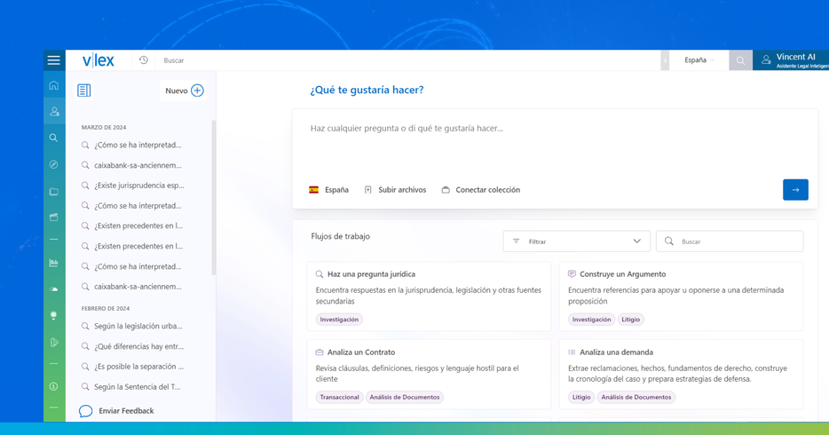
Revisión de interacción de flujos de trabajo

Slide 11
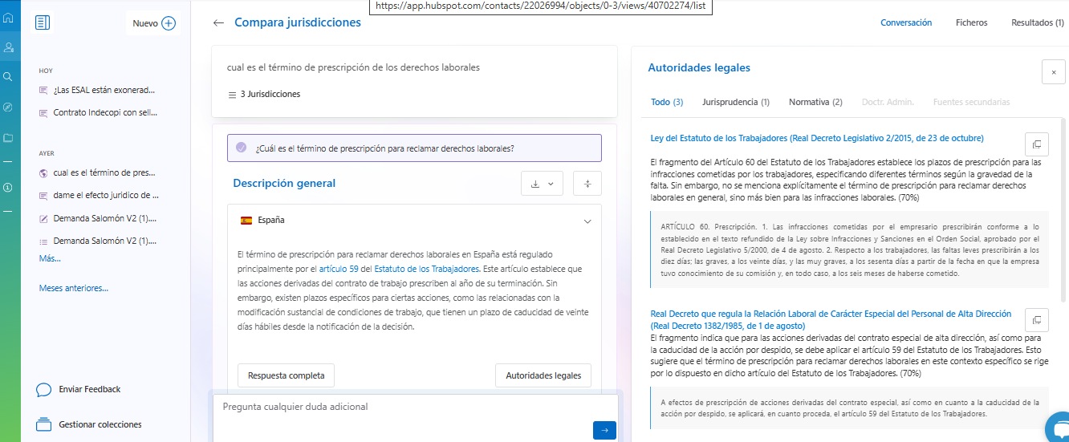
Flujos de Investigación

Slide 12
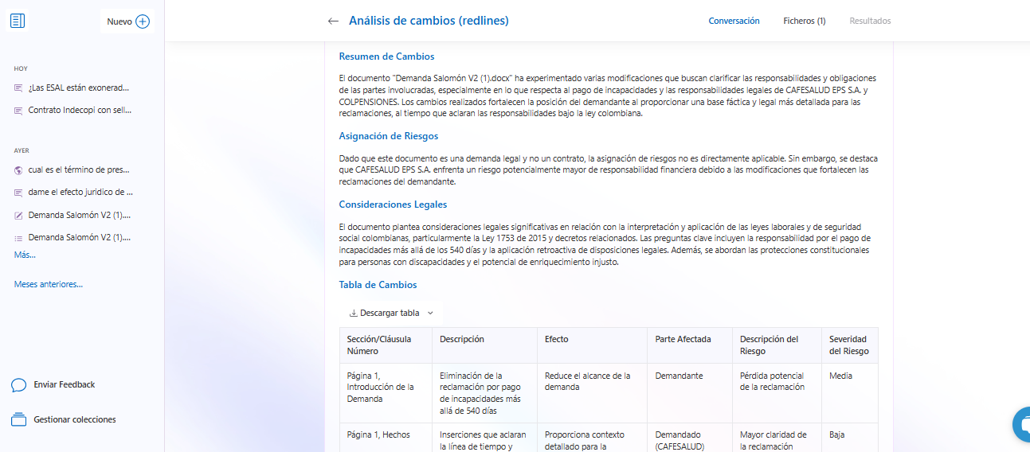
Prompting assistance sobre tipología de documentos

Slide 13
Análisis sistemático de colecciones
Ejecuta una misma acción hasta 10,000 documentos
Sín límite de peso

Slide 14
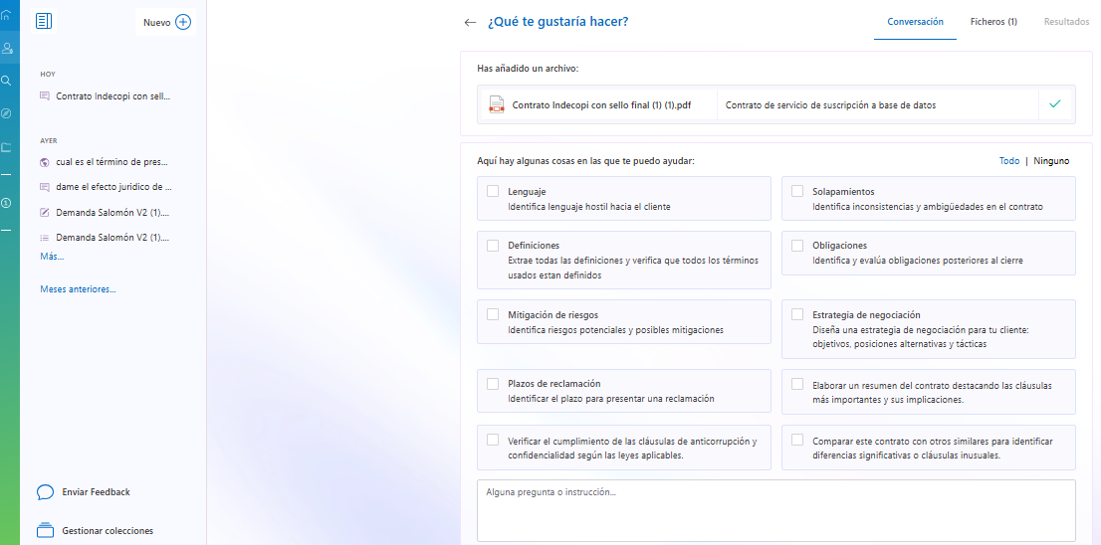
Prompting assistance sobre tipología de documentos

Slide 15
Usos prácticos por sector
Segmento Académico | Segmento Corporativo | Segmento Gubernamental
Para investigadores: Revisión sistemática de volúmenes altos de información a través del flujo de colecciones Insights precisos y fundamentados sobre situaciones jurídicas complejas a nivel comparado Posibilidad de interactuar y trabajar la información | Revisión de contratos, demandas, expedientes Resumir y redactar documentos desde una perspectiva fidelizada a la terminología legal Entendimiento profundo de casos prácticos | Revisión del trabajo propio y el de subalternos a la hora de elaborar conceptos, circulares, sentencias, actos administrativos o contratos. (Seguridad jurídica) Análisis de demandas contra clientes para formular mediante sugerencias o citación de normas desactualizadas los recursos correspondientes o la reconvención a la que haya lugar / formulación de contestación. (Automatización) Documentalista (Optimización)

Slide 16
Su interlocutor
Abg. Juan Pablo Uribe, Sales Manager para Perú & El Caribe.
juribe@vlex.com
+571386113566

